Slide 1
Tiếng Việt lớp 8: HỘI THOẠI (Tiếp theo)

Slide 2
I. Lượt lời trong hội thoại:
Ví dụ: SGK tr. 102
Đọc lại đoạn miêu tả cuộc trò chuyện giữa nhân vật chú bé Hồng với người cô (đã dẫn ở tr. 92 – 93 về hội thoại)
Đọc và xem lại bài Hội thoại đã học:

Slide 3
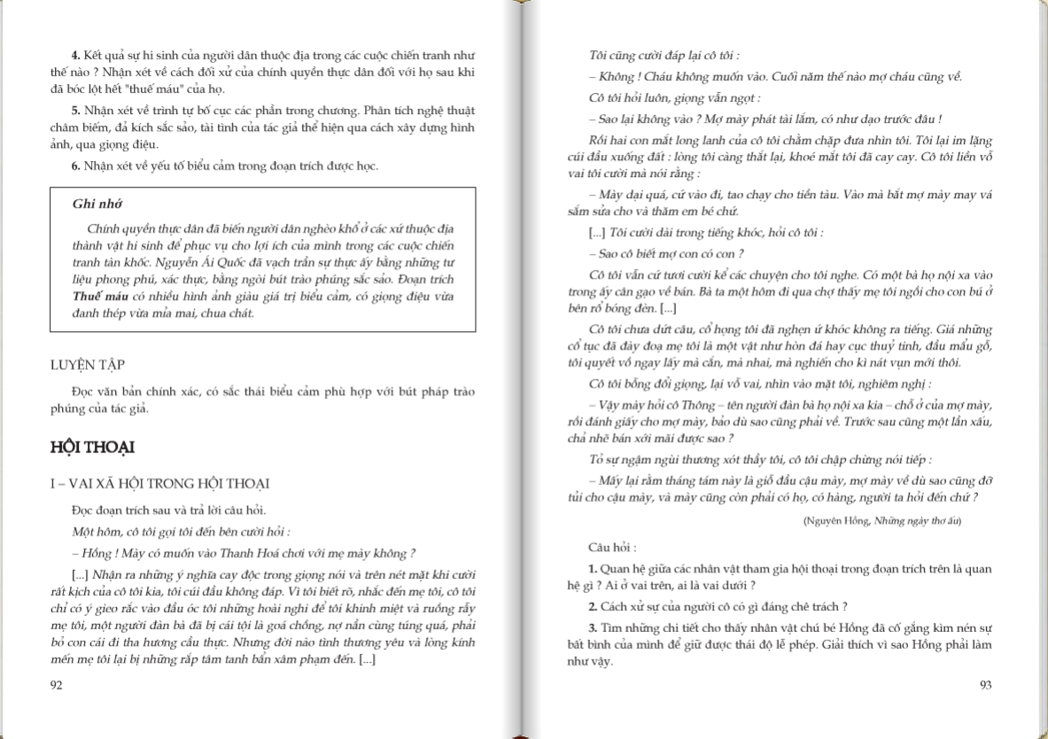

Slide 4
* Bắt đầu tìm hiểu câu hỏi của ví dụ:
Câu 1: Trong cuộc hội thoại đó, mỗi nhân vật nói bao nhiêu lượt?
Trả lời:
- Nhân vật người cô nói 5 lượt.
- Nhân vật chú bé Hồng nói 4 lượt, gồm:
+ 2 lượt nói.
+ 2 lượt im lặng.

Slide 5
Câu 2: Bao nhiêu lần lẽ ra Hồng được nói nhưng Hồng không nói? Sự im lặng thể hiện thái độ của Hồng đối với những lời nói của người cô như thế nào?
Trả lời:
- Lẽ ra chú bé Hồng được nói 4 lượt nhưng Hồng chỉ cất tiếng nói được 2 lượt, còn lại là 2 lượt Hồng im lặng, nuốt nước mắt vào trong để nhấn mạnh hơn nữa tình yêu thương mẹ của Hồng đang ngày càng nhiều hơn.
- 2 lượt chú bé Hồng im lặng đã bộc lộ thái độ bất bình trước lời nói cay độc của người cô.

Slide 6
Câu 3: Vì sao Hồng không cắt lời người cô khi bà nói những điều Hồng không muốn nghe?
Trả lời:
- Bé Hồng không cắt lời của người cô khi bà đang nói những điều Hồng không muốn nghe, vì:
→ Hồng xác định được vai xã hội của mình và giữ lễ phép, lịch sự.

Slide 7
* Sau khi tìm hiểu ví dụ, ta rút ra được nội dung bài học như sau:
Trong hội thoại, ai cũng được nói. Mỗi lần có một người tham gia hội thoại nói được gọi là một lượt lời.

Slide 8
Để giữ lịch sự, cần tôn trọng lượt lời của người khác, tránh nói tranh lượt lời, cắt lời hoặc chêm vào lời người khác.

Slide 9
Nhiều khi, im lặng khi đến lượt lời của mình cũng là một cách biểu thị thái độ.

Slide 10
Ghi nhớ: SGK tr. 102
II. Luyện tập:
Làm bài tập 1, 2, 3,4 SGK tr. 102 → 107.

